Slide 1
Luis Gabriel Maximo
11721BCC027

Slide 2
Bad Smells Refactoring
A seguir está um código feito no início do meu aprendizado com Java, o algoritmo é responsável por controlar os aluguéis de uma locadora, mais precisamente o código responsável por exibir o registro de aluguéis de um cliente.

Slide 3
aplicação possui algumas regras de negócio que são:
Cada aluguel rende um ponto para o cliente, sendo que se o filme for lançamento e o aluguel durar mais que dois dias ele ganha um ponto extra
filmes são divididos em faixas de preços:
normal, infantil e lançamento
valor do aluguel depende da faixa de preço a que o filme pertence e do tempo que ele ficou alugado
Com certa quantidade de pontos o cliente ganha o aluguel de um filme.

Slide 4
public class Filme {
public static final int NORMAL = 0;
public static final int INFANTIL = 1;
public static final int LANCAMENTO = 2;
private String título;
private int preco;
public Filme(String título, int preco) {
this.titulo = titulo;
this.preco = preco;
}
public int getPreco() {
return preco;
}
public void setPreco(int preco) {
this.preco = preco;
}
public String getTitulo() {
return titulo;
}
}
public class Aluguel {
private Filme filme;
private int diasAluguel;
public Aluguel(Filme filme, int diasAluguel) {
this.filme = filme;
this.diasAluguel = diasAluguel;
}
public Filme getFilme() {
return filme;
}
public int getDiasAluguel() {
return diasAluguel;
}
}

Slide 5
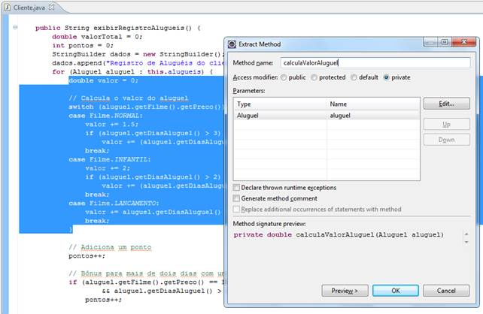
public class Cliente {
private String nome;
private List<Aluguel> alugueis;
public Cliente(String nome) {
this.nome = nome;
this.alugueis = new ArrayList<Aluguel>();
}
public void addAluguel(Aluguel aluguel) {
this.alugueis.add(aluguel);
}
public String getNome() {
return nome;
}
public String exibirRegistroAlugueis() {
double valorTotal = 0;
int pontos = 0;
StringBuilder dados = new StringBuilder();
dados.append("Registro de Aluguéis do cliente: " + getNome() + "\n");
for (Aluguel aluguel : this.alugueis) {
double valor = 0;
// Calcula o valor do aluguel //
switch (aluguel.getFilme().getPreco()) { //
case Filme.NORMAL: //
valor += 1.5; //
if (aluguel.getDiasAluguel() > 3) //
valor += (aluguel.getDiasAluguel() - 3) * 1.5; //
Break; //
case Filme.INFANTIL: //
valor += 2; //
if (aluguel.getDiasAluguel() > 2) //
valor += (aluguel.getDiasAluguel() - 2) * 1.5; //
Break; //
case Filme.LANCAMENTO: //
valor += aluguel.getDiasAluguel() * 3; //
Break; //
} //
// Adiciona um ponto
pontos++;
// Bônus para mais de dois dias com um lançamento
if (aluguel.getFilme().getPreco() == Filme.LANCAMENTO
&& aluguel.getDiasAluguel() > 1)
pontos++;
// Adiciona os dados desse aluguel
dados.append("\t" + aluguel.getFilme().getTitulo() + "\t");
dados.append(" = R$ " + String.valueOf(valor) + "\n");
valorTotal += valor;
}
// Rodapé
dados.append("Total gasto com aluguéis: R$ " + String.valueOf(valorTotal) + "\n");
dados.append("Pontos ganhos: " + String.valueOf(pontos));
return dados.toString();
}
}
O trecho de código grifado em cinza, pode ser considerado um Bad Smells, e para refatorar esse trecho usei o Eclipse e defini um método para calcular o valor do aluguel ao invés de implementar dentro da Class Cliente

Slide 6

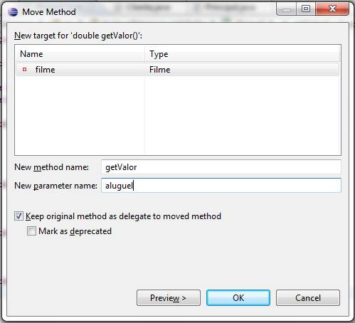
public class Cliente {
// ...
public String exibirRegistroAlugueis() {
double valorTotal = 0;
int pontos = 0;
StringBuilder dados = new StringBuilder();
dados.append("Registro de Aluguéis do cliente: " + getNome() + "\n");
for (Aluguel aluguel : this.alugueis) {
// Calcula o valor do aluguel //
double valor = calculaValorAlguel(aluguel, valor); //
// Adiciona um ponto
pontos++;
// Bônus para mais de dois dias com um lançamento
if (aluguel.getFilme().getPreco() == Filme.LANCAMENTO
&& aluguel.getDiasAluguel() > 1)
pontos++;
// Adiciona os dados desse aluguel
dados.append("\t" + aluguel.getFilme().getTitulo() + "\t");
dados.append(" = R$ " + String.valueOf(valor) + "\n");
valorTotal += valor;
}
// Rodapé
dados.append("Total gasto com aluguéis: R$ " + String.valueOf(valorTotal) + "\n");
dados.append("Pontos ganhos: " + String.valueOf(pontos));
return dados.toString();
}
private double calculaValorAlguel(Aluguel alugue) { //
double valor = 0; //
switch (aluguel.getFilme().getPreco()) { //
case Filme.NORMAL: //
valor += 1.5; //
if (aluguel.getDiasAluguel() > 3) //
valor += (aluguel.getDiasAluguel() - 3) * 1.5; //
break; //
case Filme.INFANTIL: //
valor += 2; //
if (aluguel.getDiasAluguel() > 2) //
valor += (aluguel.getDiasAluguel() - 2) * 1.5; //
break; //
case Filme.LANCAMENTO: //
valor += aluguel.getDiasAluguel() * 3; //
break; //
} //
return valor; //
} //
}
Após refatorar, a Class Cliente fica:
O método é posto abaixo, e para melhorar movi para a classe Aluguel, pois ele não utiliza nada da classe cliente. Para mover, Utilizei o Eclipse através do atalho de Move Method.

Slide 7
public class Aluguel {
// ...
public double getValor() {
double valor = 0;
switch (getFilme().getPreco()) {
case Filme.NORMAL:
valor += 1.5;
if (getDiasAluguel() > 3)
valor += (getDiasAluguel() - 3) * 1.5;
break;
case Filme.INFANTIL:
valor += 2;
if (getDiasAluguel() > 2)
valor += (getDiasAluguel() - 2) * 1.5;
break;
case Filme.LANCAMENTO:
valor += getDiasAluguel() * 3;
break;
}
return valor;
}
}
Nova Classe Aluguel
Nova Class Client
public class Cliente {
// ...
public String exibirRegistroAlugueis() {
double valorTotal = 0;
int pontos = 0;
StringBuilder dados = new StringBuilder();
dados.append("Registro de Aluguéis do cliente: " + getNome() + "\n");
for (Aluguel aluguel : this.alugueis) {
// Calcula o valor do aluguel
double valor += aluguel.getValor();
// Adiciona um ponto
pontos++;
// Bônus para mais de dois dias com um lançamento //
if (aluguel.getFilme().getPreco() == Filme.LANCAMENTO //
&& aluguel.getDiasAluguel() > 1) //
pontos++; //
// Adiciona os dados desse aluguel //
dados.append("\t" + aluguel.getFilme().getTitulo() + "\t"); //
dados.append(" = R$ " + String.valueOf(valor) + "\n"); //
valorTotal += valor; //
} //
// Rodapé
dados.append("Total gasto com aluguéis: R$ " + String.valueOf(valorTotal) + "\n");
dados.append("Pontos ganhos: " + String.valueOf(pontos));
return dados.toString();
}
}

Slide 8
public class Aluguel { // ... public double getValor() { double valor = 0; switch (getFilme().getPreco()) { case Filme.NORMAL: valor += 1.5; if (getDiasAluguel() > 3) valor += (getDiasAluguel() - 3) * 1.5; break; case Filme.INFANTIL: valor += 2; if (getDiasAluguel() > 2) valor += (getDiasAluguel() - 2) * 1.5; break; case Filme.LANCAMENTO: valor += getDiasAluguel() * 3; break; } return valor; } public int getPontos() { int pontos = 1; // Bônus para mais de dois dias com um lançamento if (getFilme().getPreco() == Filme.LANCAMENTO && getDiasAluguel() > 1) pontos++; return pontos; } }
Adicionei em seguida o método getPontos que estava dentro da Class cliente, na Class Aluguel, Segue a resultado da Class Cliente atual abaixo:
public class Cliente {
// ...
public String exibirRegistroAlugueis() {
double valorTotal = 0;
int pontos = 0;
StringBuilder dados = new StringBuilder();
dados.append("Registro de Aluguéis do cliente: " + getNome() + "\n");
for (Aluguel aluguel : this.alugueis) {
double valor = 0;
// Calcula o valor do aluguel
valor += aluguel.getValor();
// Calcula os pontos
pontos += aluguel.getPontos();
// Adiciona os dados desse aluguel
dados.append("\t" + aluguel.getFilme().getTitulo() + "\t");
dados.append(" = R$ " + String.valueOf(valor) + "\n");
valorTotal += valor;
}
// Rodapé
dados.append("Total gasto com aluguéis: R$ " + String.valueOf(valorTotal) + "\n");
dados.append("Pontos ganhos: " + String.valueOf(pontos));
return dados.toString();
}
}

Slide 9
public class Cliente {
// ...
public String exibirRegistroAlugueis() {
double valorTotal = 0;
int pontos = 0;
StringBuilder dados = new StringBuilder();
dados.append("Registro de Aluguéis do cliente: " + getNome() + "\n");
for (Aluguel aluguel : this.alugueis) {
double valor = 0;
// Calcula o valor do aluguel
valor += aluguel.getValor();
// Calcula os pontos
pontos += aluguel.getPontos();
// Adiciona os dados desse aluguel
dados.append("\t" + aluguel.getFilme().getTitulo() + "\t");
dados.append(" = R$ " + String.valueOf(valor) + "\n");
valorTotal += valor;
}
// Rodapé
dados.append("Total gasto com aluguéis: R$ " + String.valueOf(valorTotal) + "\n");
dados.append("Pontos ganhos: " + String.valueOf(pontos));
return dados.toString();
}
}
Após refatorar os 2 Bad Smells, a Class Cliente no fim fica:

